Slide 1
"Академията на Телерик"
Отговорността на бизнеса към младото поколение
Notes:
Представяне
Директор, Обучение и Развитие
„Телерик“ АД - водеща софтуерна компания с над 800 служители в 7 държави
„Академията на Телерик“ - образователна инициатива за безплатно софтуерно обучение на деца, ученици и студенти.
„Академията на Телерик“ е наша социална кауза, с която е ангажиран целият екип на компанията – от софтуерните специалисти, които ежегодно участват про боно като гост-лектори, до изпълнителните директори на „Телерик“ АД, както и местни преподаватели от цялата страна.
Целта на образователнитe инициативи е да предостави качествено обучение на всички мотивирани и будни млади хора. – Инвестиция в бъдещето на тези деца, която наистина си заслужава.
Обучението допълва и разширява предлаганото в училищата и висшите учебни заведения образование. Осигуряваме им достъп до съвременни курсове по програмиране от световно ниво.
Но защо?

Slide 2
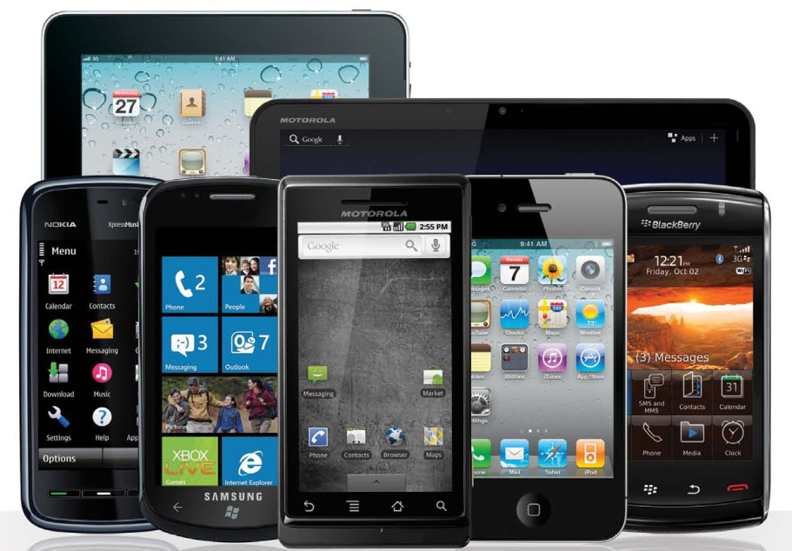
Движещата сила за иновации – софтуерната индустрия
Notes:
Програмирането се превръща в умение, също толкова необходимо, колкото владеенето на чужд език. Познаването на основните софтуерни принципи и езици за програмиране ще бъде предимство за младото поколение, което тепърва навлиза на трудовия пазар
Мобилните и уеб приложения са стават неизменна част от всеки аспект от живота ни. Компютрите, таблетите и мобилните телефони са вече навсякъде около нас. Проучвания показват, че тенденцията ще продължи да се засилва през идните години.
Движещата сила за иновации - софтуерната индустрия
Софтуерните специалисти до голяма степен диктуват новите тенденции в технологиите днес.Те моделират света като създават иновациите. Същевременно: Липса на квалифицирани кадри в софтуерната индустрия (както в България, така и в глобален мащаб).
Прогнозиран недостиг на над 20 000 специалисти в страната през 2015 г.
В Европа се очакват над 700 000 незаети места в сферата на ИТ.
ИТ секторът е един от най-бързо развиващите се.

Slide 3
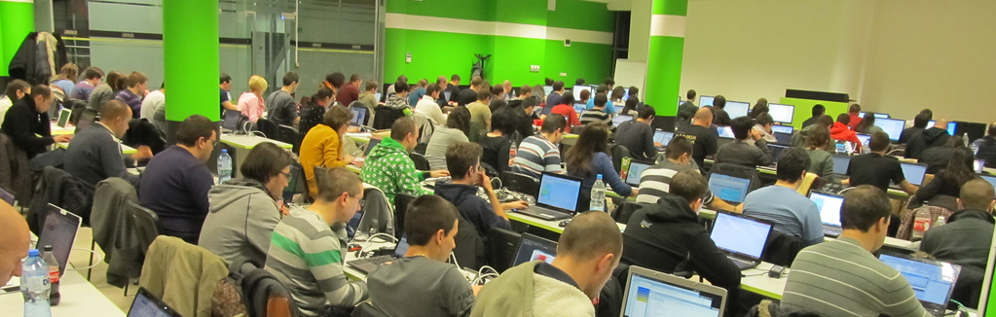
„Академията на Телерик“ – Иновация в бизнеса и образованието
12,000
студента
35
курса
1,600
видео лекции
1.4 млн
гледания
Notes:
„Академията на Телерик“
Днес инициативата „Академията на Телерик“ организира курсове за всички възрасти, разпределени в 4 основни направления: „Софтуерна академия на Телерик“ , „Училищна“ и „Алго“ академии и „Детски академии“ по програмиране
„Софтуерна академия на Телерик“ едногодишна програма за обучение на начинаещи софтуерни специалисти. Инициативата „Академията на Телерик“ разполага с богат архив от курсове български език, над 12 хил. регистрирани участници присъствено и онлайн и повече от 1600 видео лекции, гледани над 1.4 милиона пъти.

Slide 4

Детска Академия на Телерик – грижа за новото поколение
Notes:
Безплатно обучение по програмиране

Slide 5
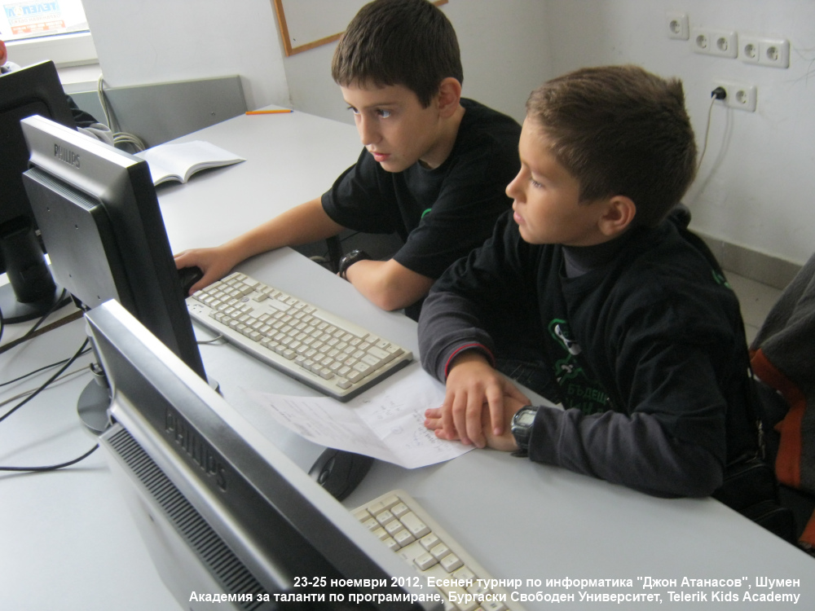
25 центъра

Slide 6
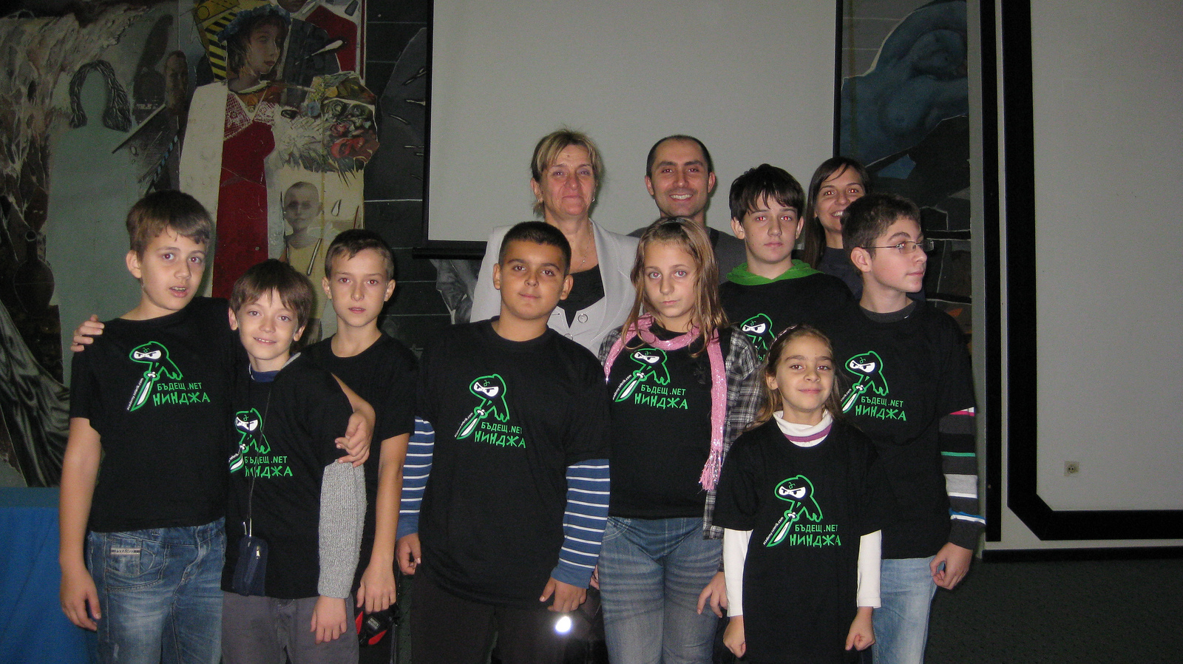
18 града

Slide 7
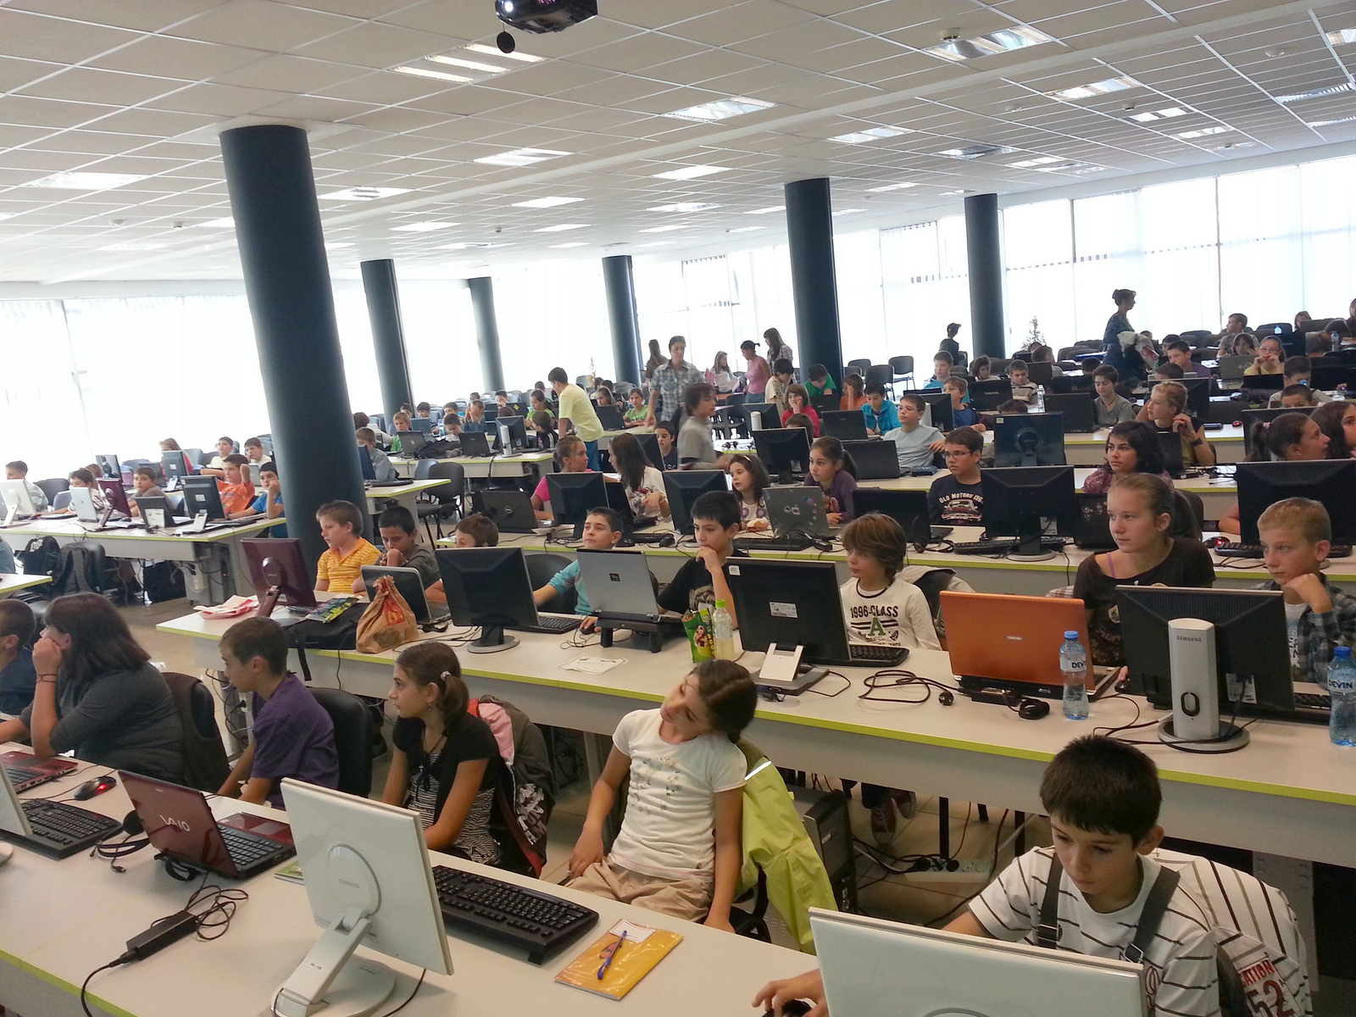
800 деца

Slide 8
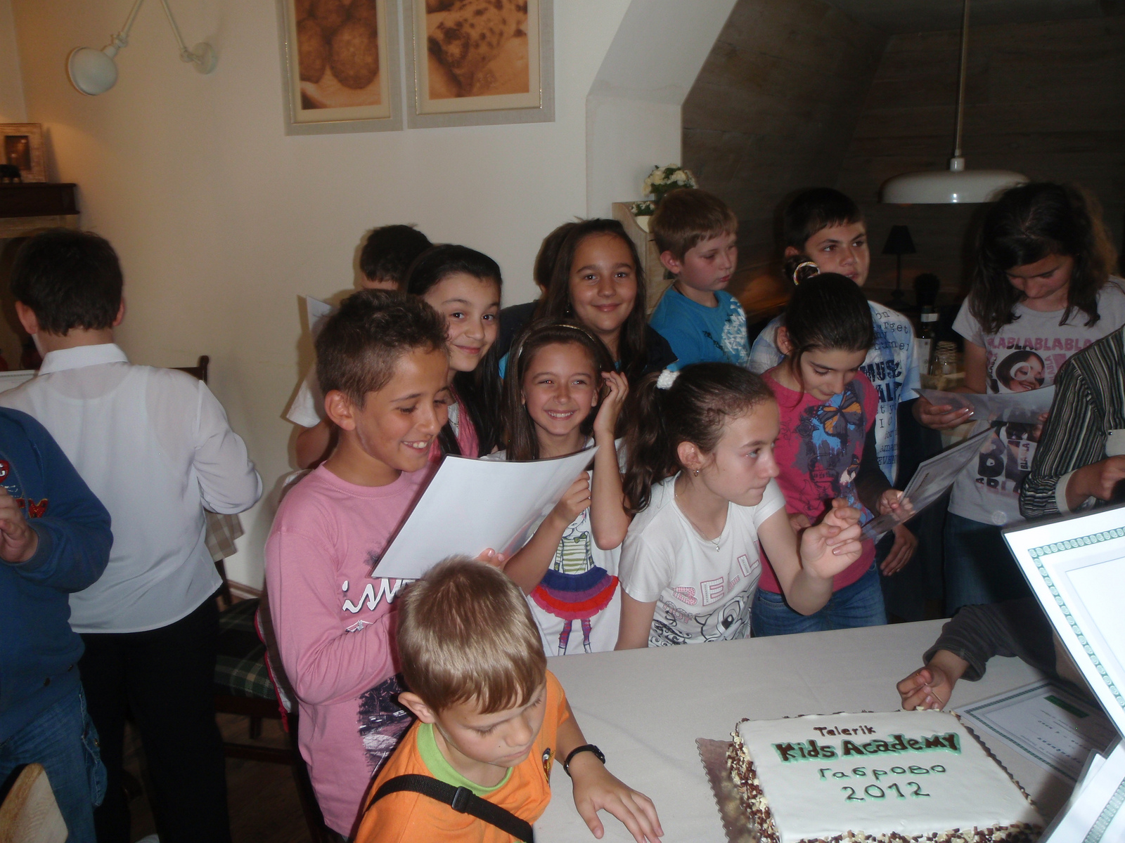
4–6 клас

Slide 9

Училищна академия на Телерик – основа за успешна реализация
Notes:
Училищната академия по разработка на софтуер е насочена към гимназиални ученици. Учебната програма се фокусира върху разработката на впечатляващи уеб сайтове. Учениците се научават да създават приложения за най-използваните мобилни платформи. Курсовете целят да популяризират професията софтуерен инженер сред най-младите.

Slide 10
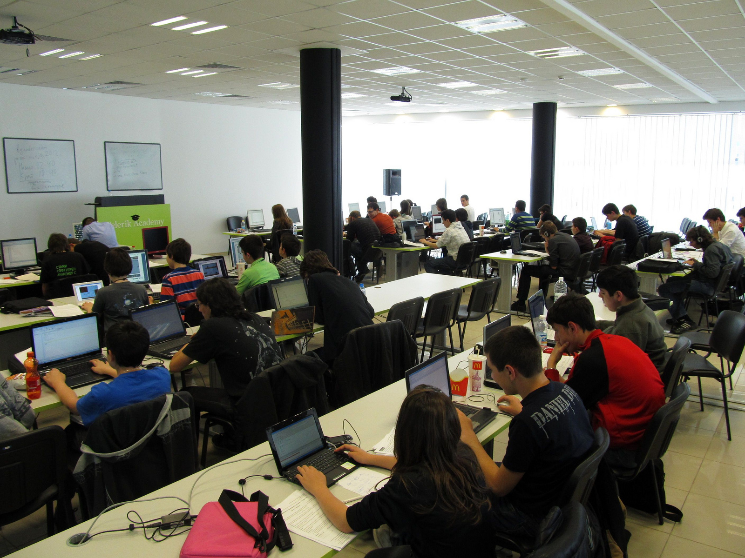
9-12 клас

Slide 11
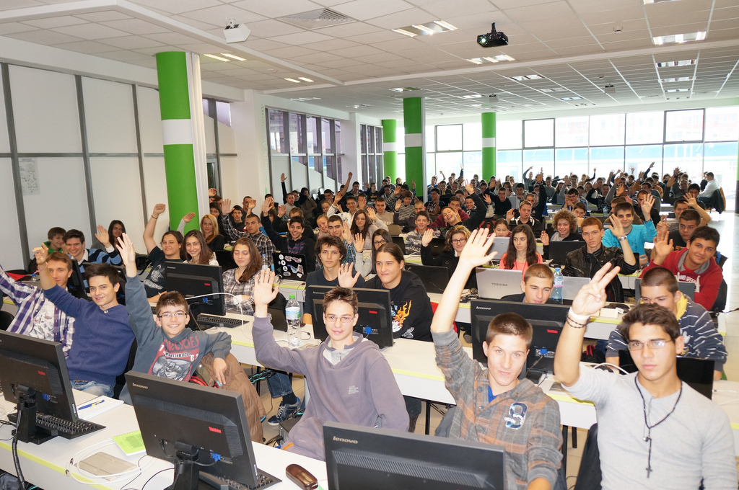
Ежемесечни срещи

Slide 12
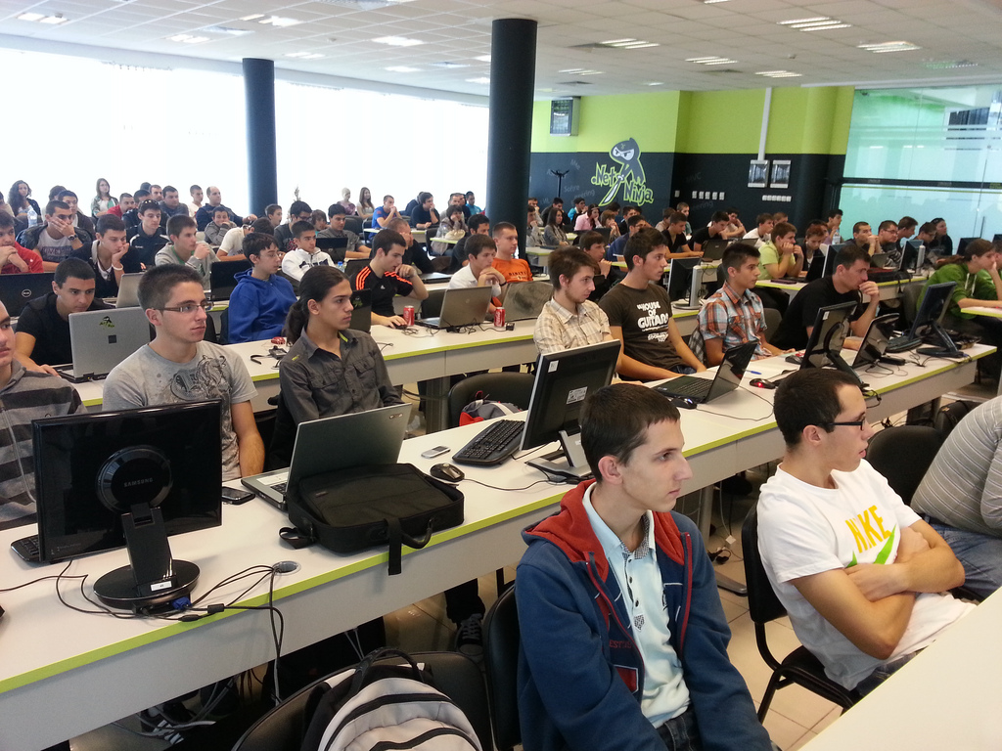
Разнообразни технологии

Slide 13

Алго академия на Телерик – основа за успешна подготовка
Notes:
Обучение по програмиране, насочено към гимназиалните ученици от цялата страна.
Алго цели да развива състезателните умения на ученици и студенти от цяла България, като ги подготвя за официални турнири и олимпиади по информатика от национално и международно ниво. Ние обучаваме безплатно любителите на състезателното програмиране и информатиката

Slide 14
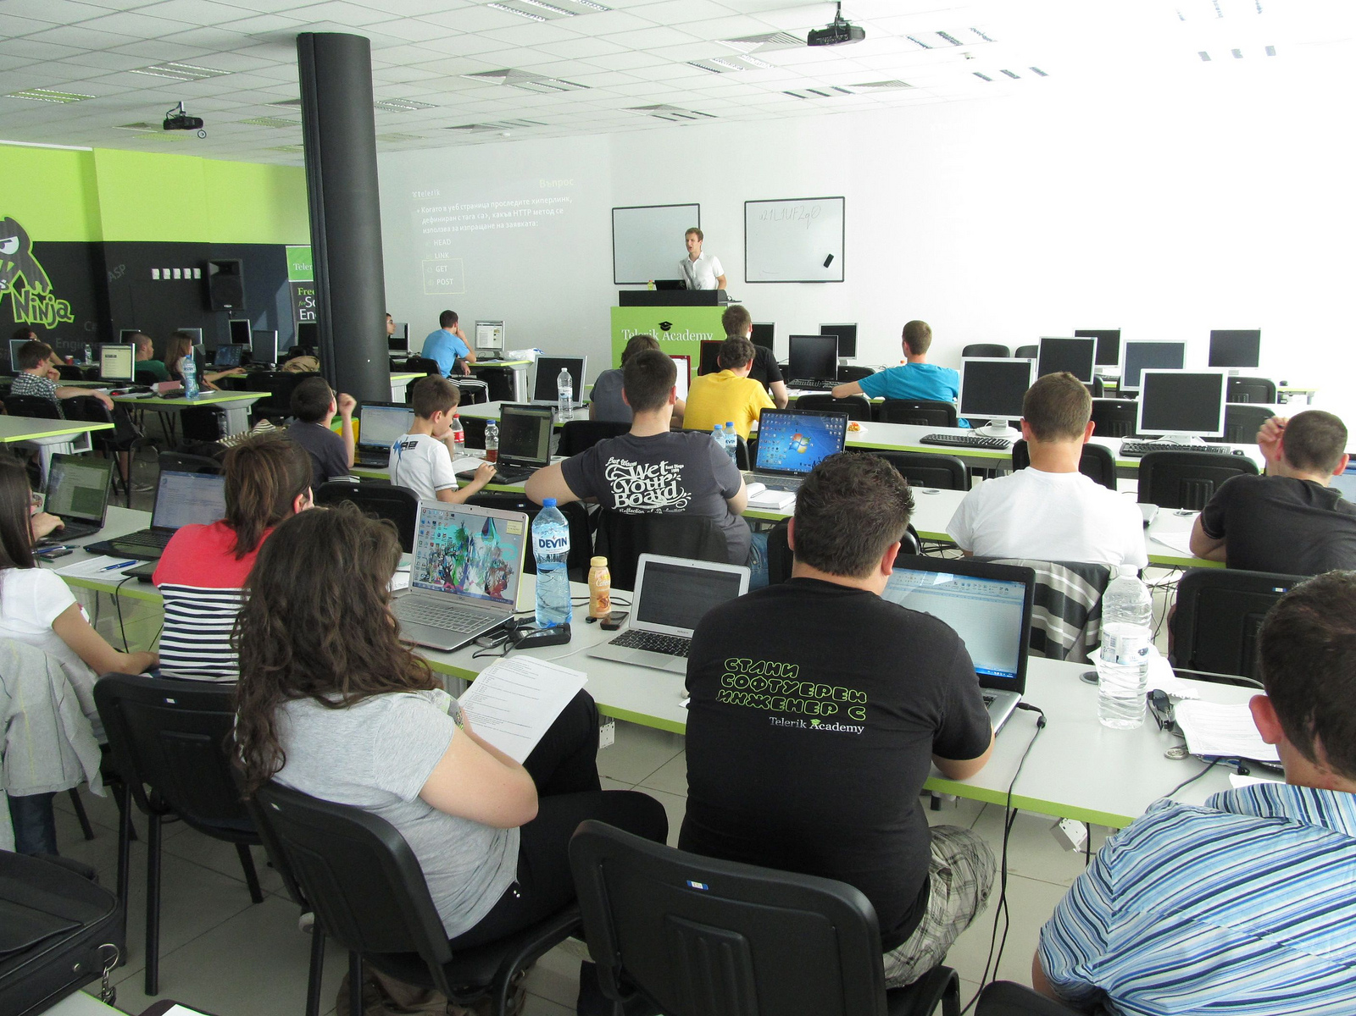
200 участници
Notes:
Системна подготовка на над 200 любителите на състезателното програмиране в ежемесечните ни срещи

Slide 15
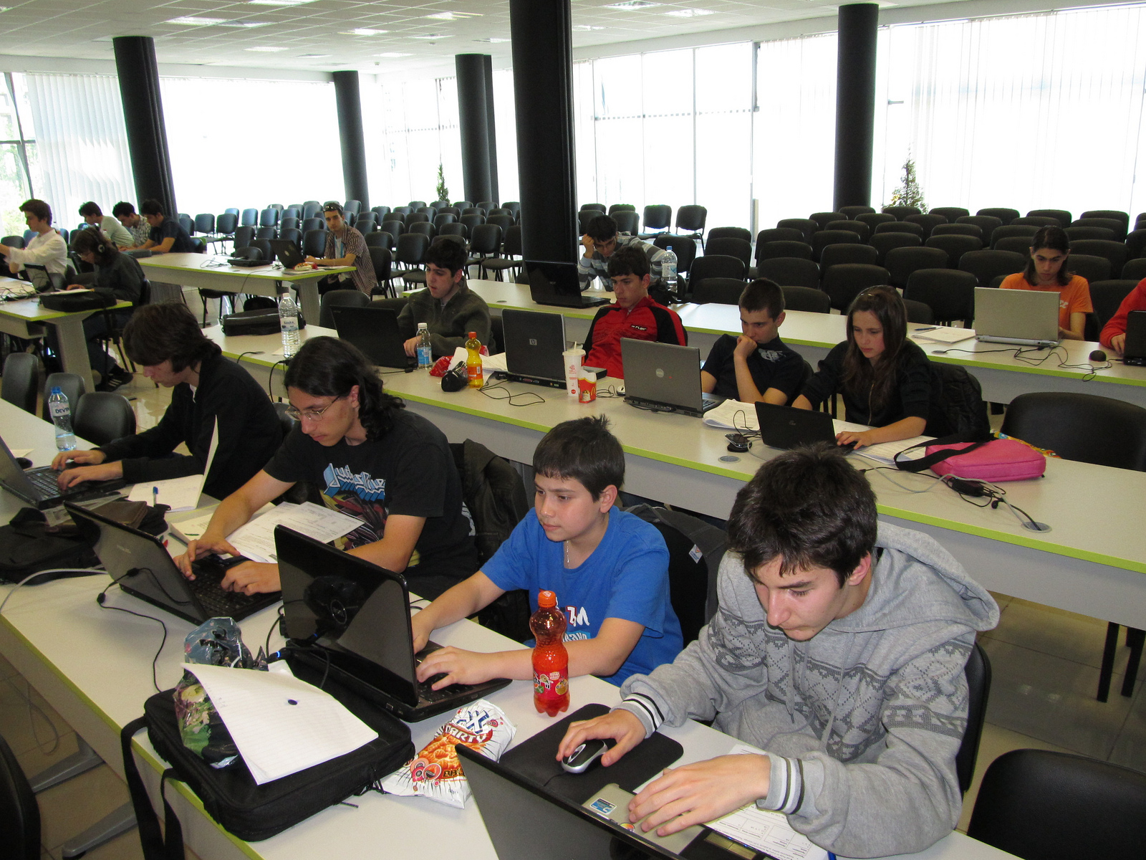
Ежемесечни срещи

Slide 16

Софтуерна академия на Телерик – начален старт на успешна кариера

Slide 17
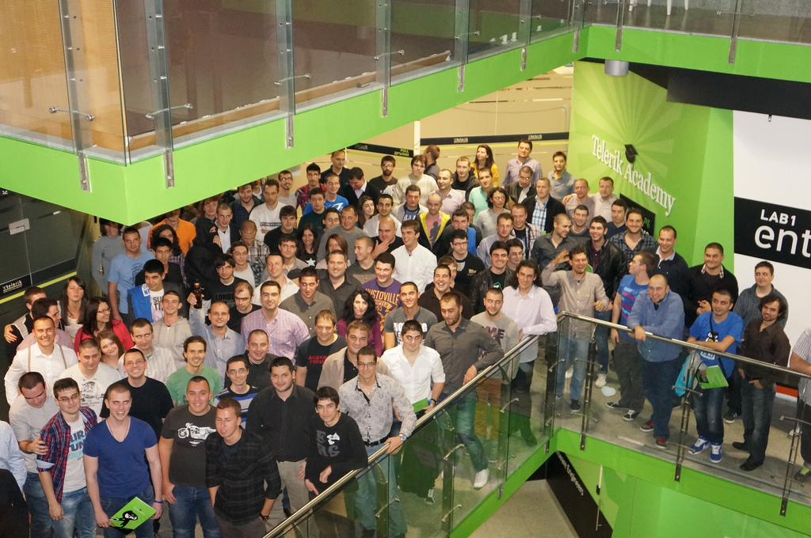
1000+ участници

Slide 18
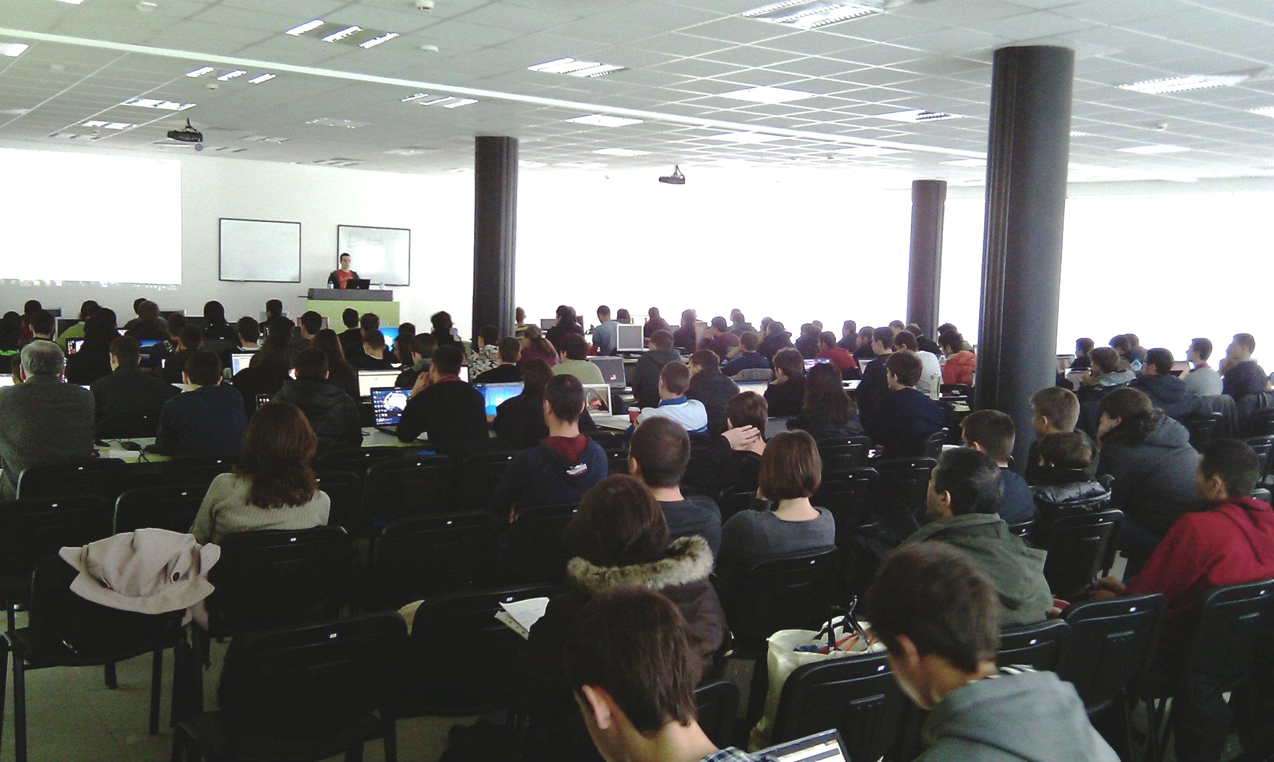
20+ курса

Slide 19
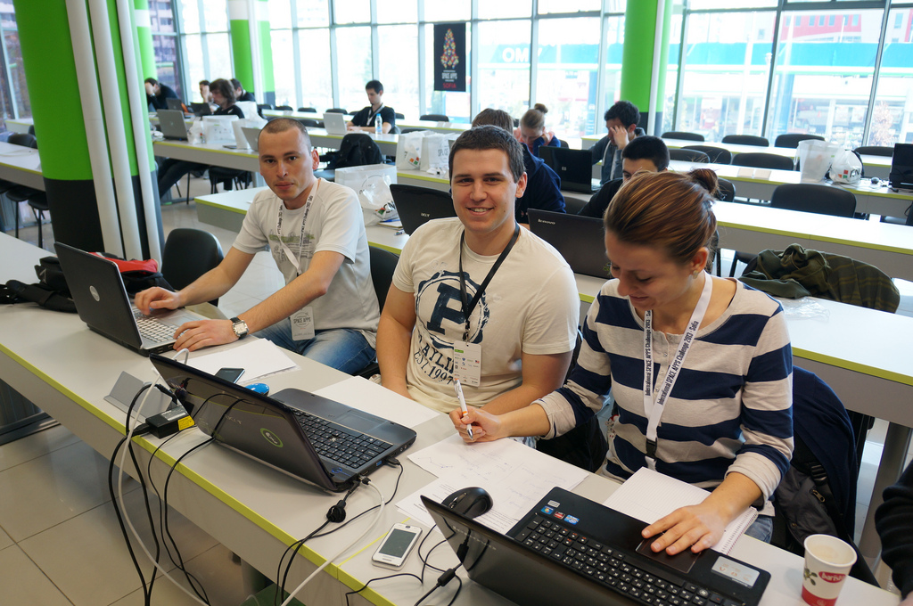
Работа в екип

Slide 20
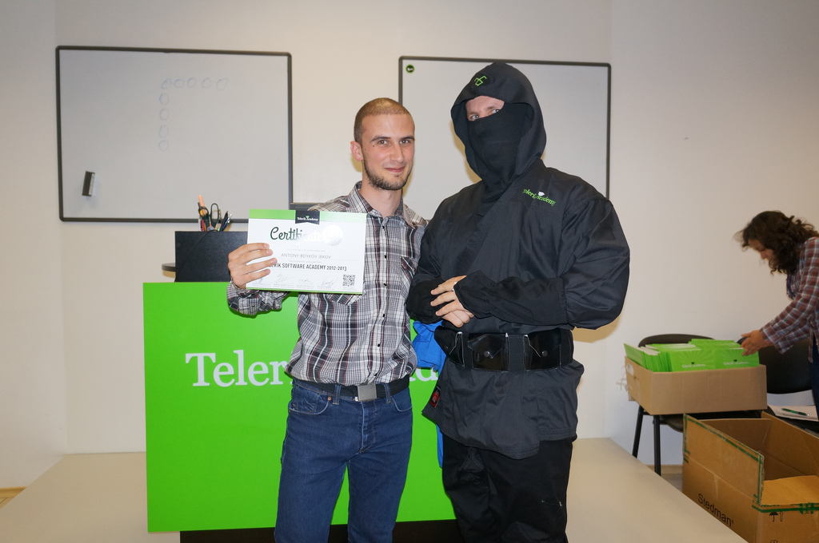
Сертификати за най-добрите

Slide 21
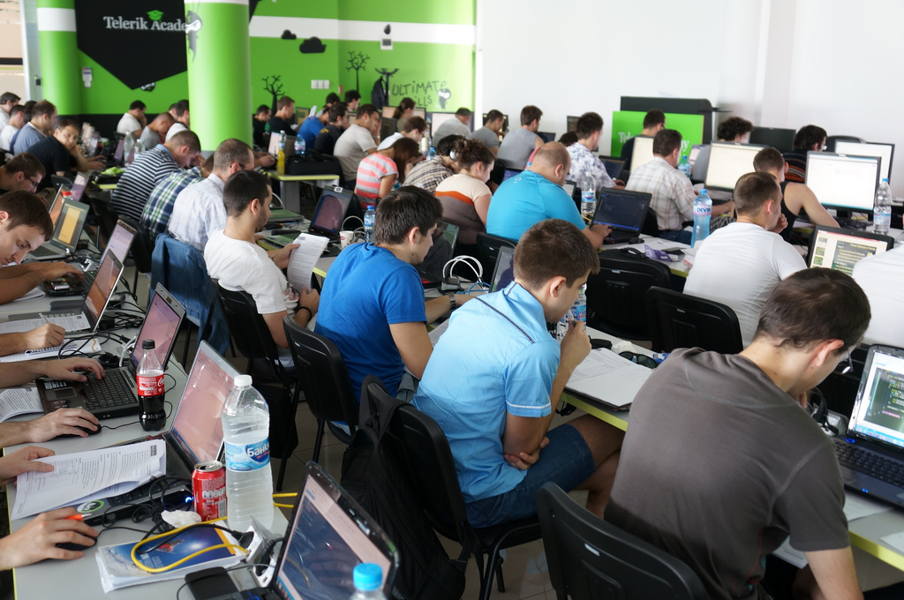
Много труд

Slide 22
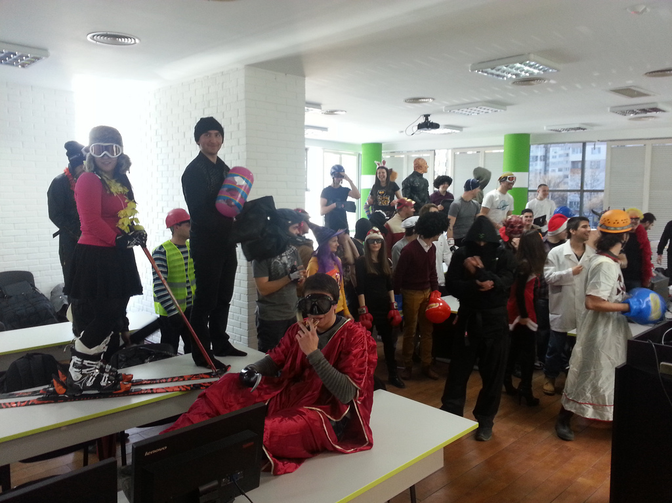
... и забавление

Slide 23

Дългосрочна инвестиция в бъдещето на младите хора

Slide 24
Развиват логическото си мислене и креативността
Трупат опит и увереност да участват в национални състезания по информатика
Шампионите от национални и международни състезания биват приети в едни от най-престижните университети, както в България, така и в чужбина.
Стават по- организирани и приоритизират по-добре задачите си
Notes:
▪

Slide 25
Сътрудничество между образователните институции и бизнеса
Удвояване броя на участниците в национални състезания и олимпиади
Възраждане на школите по информатика в големите български градове и създаване на нови

Slide 26
Подготвяме децата за предизвикателствата на дигиталните технологии и новите професии
Получават фундаментални знания, които в бъдеще ще им помогнат да намерят професионална реализация

Slide 27
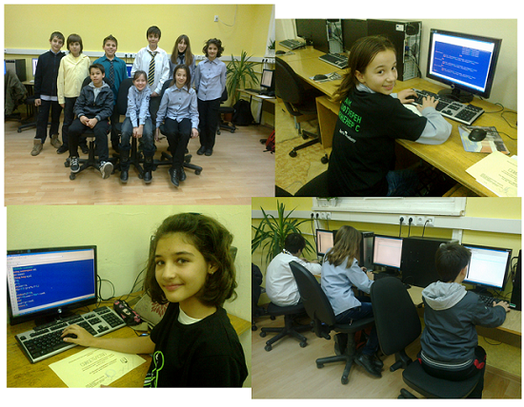
Образованието и Бизнесът – ръка за ръка

Slide 28
Образованието и Бизнесът – ръка за ръка
Децата са нашето бъдеще. Те са следващите лидери, които ще основават компании и ще се реализират на световната сцена.

Slide 29
